Slide 1
Младшая группа № 6
Разработчик:
Шестакова С.А., СЗД
Воспитатель МАДОУ
«Детский сад № 25

Slide 2
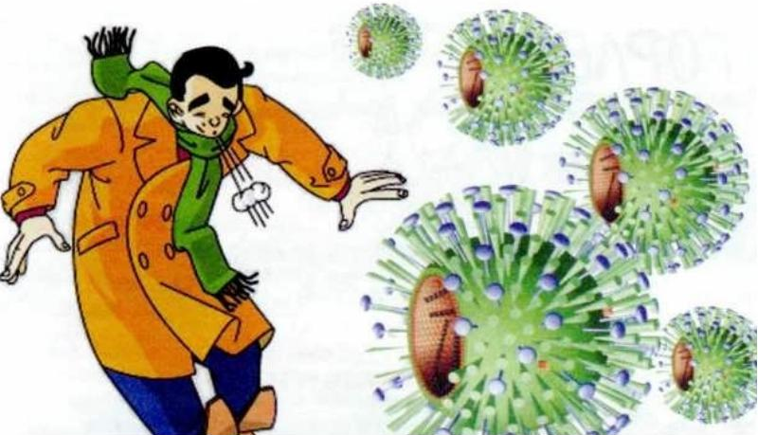
Грипп - это заразное заболевание.
Оно легко и быстро передается от больного человека к здоровому.
Возбудитель гриппа - вирус.

Slide 3
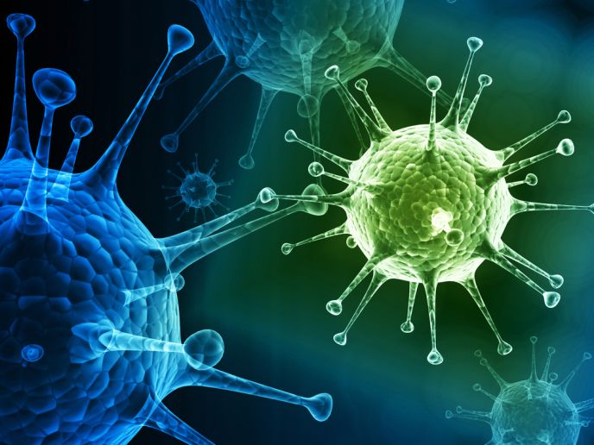
Вирус - это мельчайший микроорганизм, который при кашле, чихании, разговоре попадает в воздух, оседает на пол, стены и окружающие предметы.

Slide 4
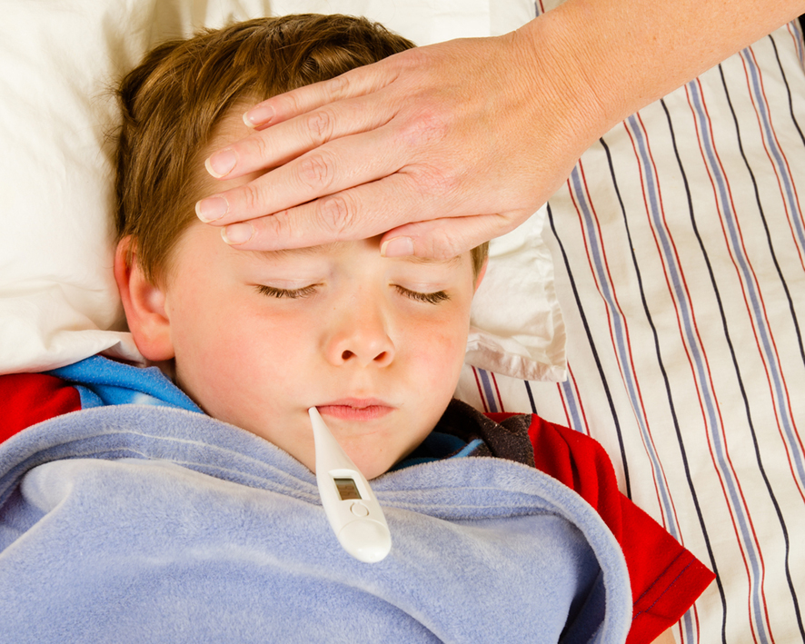
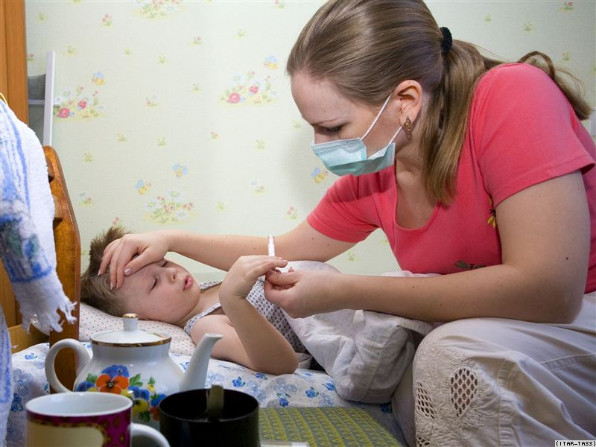
Заражение гриппом происходит тогда, когда здоровый человек вдыхает воздух, в котором находятся вирусы гриппа, а также через предметы, игрушки, к которым прикасался больной.

Slide 5
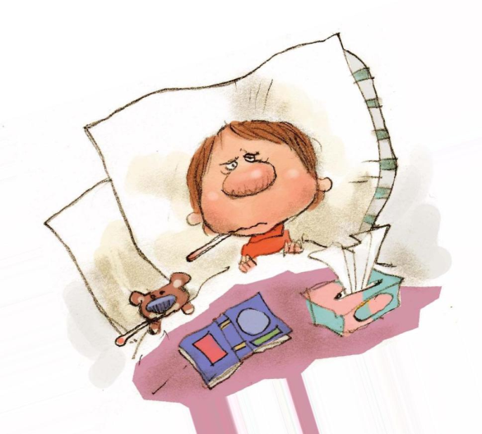
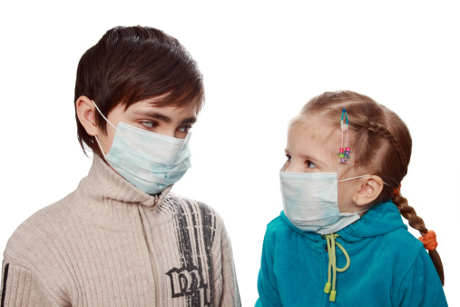
Заразность гриппа так велика, а вирус так широко распространен, что одновременно могут заболеть миллионы людей. Когда инфекция захватывает города и области, то это уже эпидемия.

Slide 6
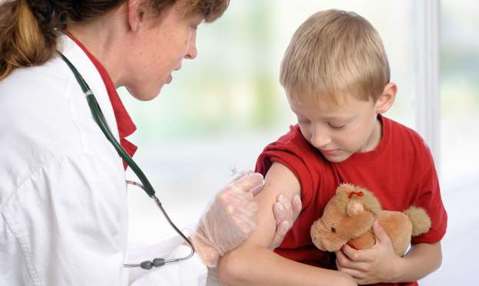
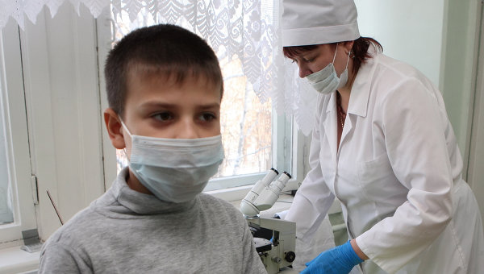
Болеть гриппом могут люди любого возраста, но в первую очередь заболевают люди с ослабленным здоровьем, склонные к простудным заболеваниям. Особенно восприимчивы к гриппу и тяжело его переносят дети.

Slide 7
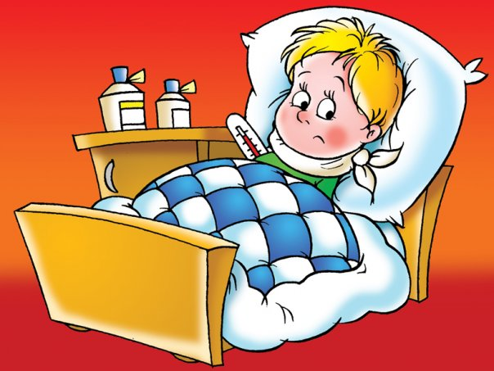
Кровать больного лучше поставить в отдельной комнате или отгородить ширмой. Помещение, где находится больной, следует чаще проветривать, тщательно убирать, мыть пол.

Slide 8
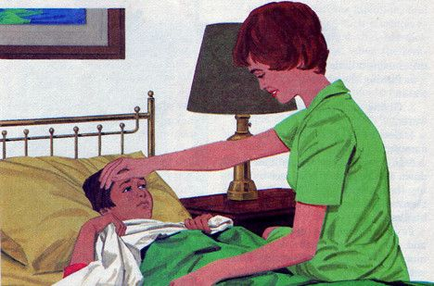
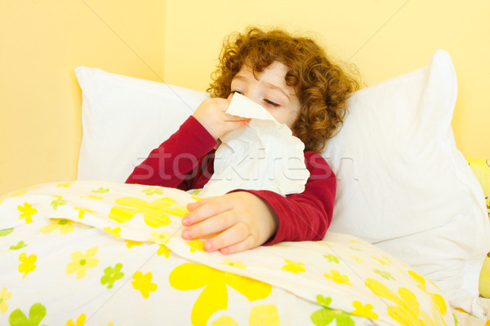
Грипп начинается внезапным общим недомоганием, головной болью, ломотой во всем теле, ознобом, повышением температуры.
При первых признаках гриппа больному нужно немедленно лечь в постель и вызвать врача на дом.
При кашле и чихании больной должен закрывать рот и нос платком, а окружающие, здоровые люди - должны носить марлевые повязки.
Помните! Грипп очень заразное заболевание.

Slide 9
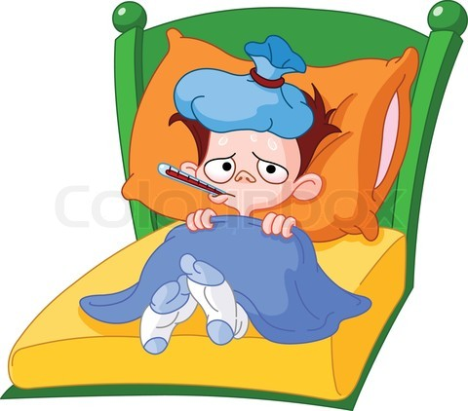
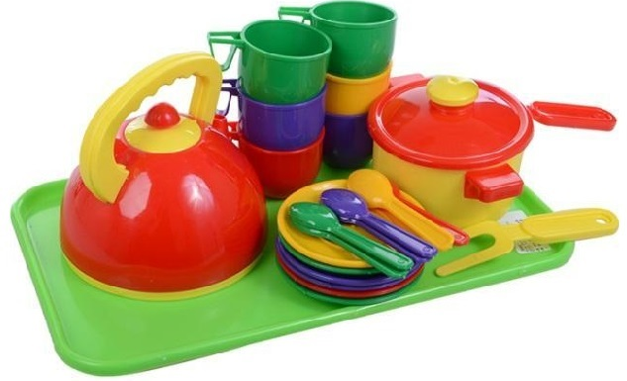
У больного должна быть отдельная посуда, полотенце, бельё. Чтобы стать здоровым, нужно помнить следующее: Никогда не вставать с постели раньше времени; Все лекарства, назначенные врачом, нужно пить до их отмены. Не бросать лечение, когда немного полегчало. Нужно пить много жидкости.

Slide 10
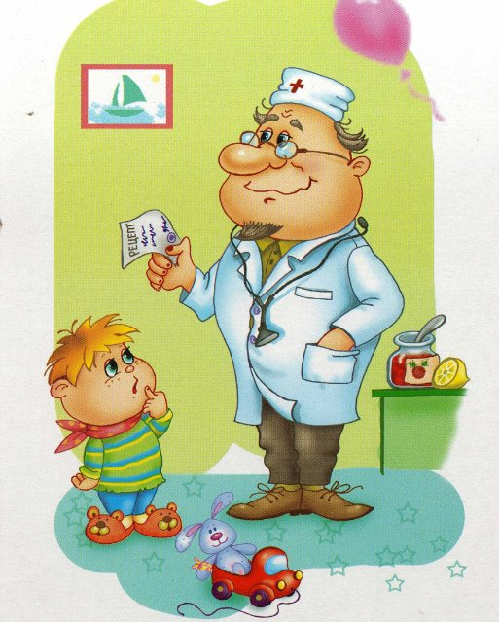
Чтобы не заболеть гриппом, необходимо:
Соблюдать режим дня (прогулки на свежем воздухе, проветривание помещения, влажная уборка)
Строго выполнять правила личной гигиены: мыть руки с мылом, ежедневно чистить зубы, полоскать рот и горло. Избегать переохлаждения тела. Укреплять организм физкультурой и закаливанием.

Slide 11
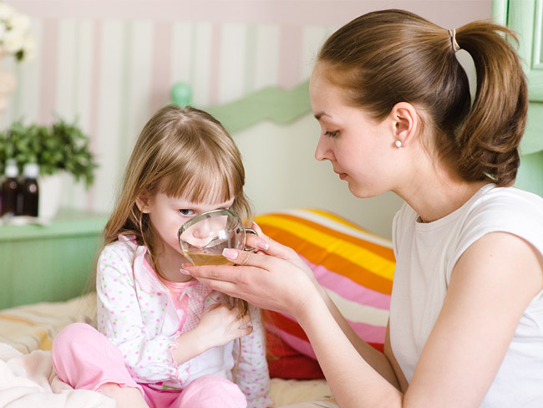
Во время эпидемии гриппа старайтесь ограничить посещения общественных мест. Употребляйте больше витаминов и овощей. Смазывайте оксолиновой мазью носовые ходы перед уходом в школу. В классе и дома используйте лук и чеснок. (принимать в пищу, раскладывать на тарелку, бусы на шею ).

Slide 12
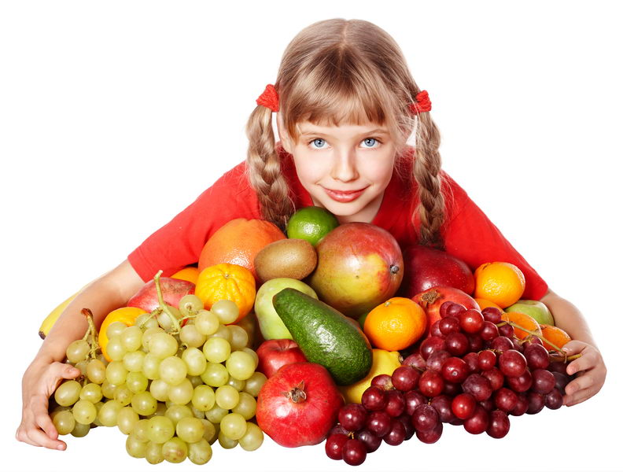
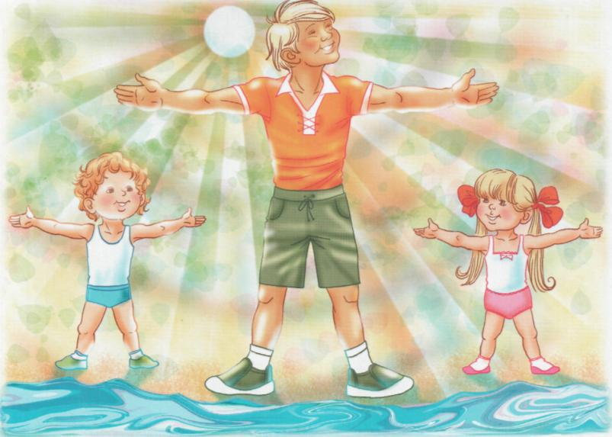
И помните!!!
У закаленного ребенка, любящего спорт и физкультуру, меньше шансов подхватить грипп. А если такое случается, то болезнь будет протекать значительно легче, чем у малоподвижного лентяя и сладкоежки, для которого самые вкусные витамины - конфеты.
БУДЬТЕ ЗДОРОВЫ !!!

